Slide 1
Les répétitives
La boucle for

Slide 2
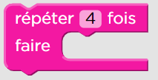
Le for : syntaxe Java
for ( <init>; <condition de continuation>; <incrément> ){
instruction 1;
instruction 2;
...
instruction N;
}

Slide 3
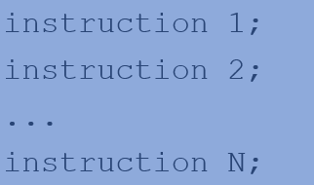
Le for : syntaxe Java
for ( <init>; <condition de continuation>; <incrément> ){
instruction 1;
instruction 2;
...
instruction N;L
}
Le corps de la boucle :
suite d’instructions entre {}

Slide 4
Le for : syntaxe Java
for ( <init>; <condition de continuation>; <incrément> ){
instruction 1;
instruction 2;
...
instruction N;L
}
La variable de contrôle de la répétitive
sert à contrôler le nombre de répétitions

Slide 5
Le for : syntaxe Java
for ( <init>; <condition de continuation>; <incrément> ){
instruction 1;
instruction 2;
...
instruction N;L
}
Le corps de la boucle est répété
tant que cette condition est vraie (true)

Slide 6
Le for : syntaxe Java
for ( <init>; <condition de continuation>; <incrément> ){
instruction 1;
instruction 2;
...
instruction N;L
}
l'incrément sert à augmenter (ou diminuer)
la valeur de la variable de contrôle

Slide 7
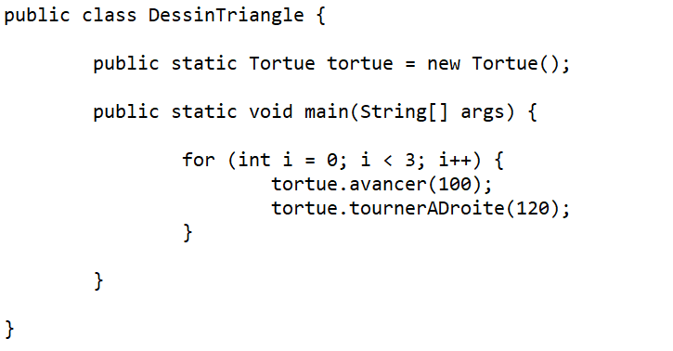
Le for : exemple1 : Triangle

Slide 8

Le for : exemple1 : Triangle
for (int i = 0; i < 3; i++) {
tortue.avancer(100);
tortue.tournerADroite(120);
}
Le corps de la boucle va être exécuté 3x

Slide 9
Le for : exemple1 : Triangle
for (int i = 0; i < 3; i++) {
tortue.avancer(100);
tortue.tournerADroite(120);
}
La variable de contrôle i est un entier qui est initialisé à 0

Slide 10
Le for : exemple1 : Triangle
for (int i = 0; i < 3; i++) {
tortue.avancer(100);
tortue.tournerADroite(120);
}
la variable de contrôle i est incrémentée de 1
après chaque passage de la boucle

Slide 11
Le for : exemple1 : Triangle
for (int i = 0; i < 3; i++) {
tortue.avancer(100);
tortue.tournerADroite(120);
}
Lorsque la variable de contrôle sera à 3, on quitte la boucle
i = 0 → 1 côté du triangle
i = 1 → 1 côté du triangle
i = 2 → 1 côté du triangle
i = 3 → Arrêt

Slide 12
Le for : exemple1 : Triangle
for (int i = 0; i < 3; i++) {
tortue.avancer(100);
tortue.tournerADroite(120);
}
i
0
« on » réserve en mémoire une zone contenant un entier
La variable s’appelle i
Elle est initialisée à 0
« on » vérifie si i<3 ? 0<3 OUI « on » rentre dans la boucle

Slide 13
Le for : exemple1 : Triangle
for (int i = 0; i < 3; i++) {
tortue.avancer(100);
tortue.tournerADroite(120);
}
i
0
La tortue dessine un côté du triangle

Slide 14
Le for : exemple1 : Triangle
for (int i = 0; i < 3; i++) {
tortue.avancer(100);
tortue.tournerADroite(120);
}
i
0
1
« on » incrémente de 1 la variable i
L’ancienne valeur de i (0) est remplacée par 0 + 1 = 1
« on vérifie si i<3 ? 1<3 OUI « on » rentre dans la boucle

Slide 15
Le for : exemple1 : Triangle
for (int i = 0; i < 3; i++) {
tortue.avancer(100);
tortue.tournerADroite(120);
}
i
1
La tortue dessine un côté du triangle

Slide 16
Le for : exemple1 : Triangle
for (int i = 0; i < 3; i++) {
tortue.avancer(100);
tortue.tournerADroite(120);
}
i
1
2
« on » incrémente de 1 la variable i
L’ancienne valeur de i (1) est remplacée par 1 + 1 = 2
« on vérifie si i<3 ? 2<3 OUI « on » rentre dans la boucle

Slide 17
Le for : exemple1 : Triangle
for (int i = 0; i < 3; i++) {
tortue.avancer(100);
tortue.tournerADroite(120);
}
i
2
La tortue dessine un côté du triangle

Slide 18
Le for : exemple1 : Triangle
for (int i = 0; i < 3; i++) {
tortue.avancer(100);
tortue.tournerADroite(120);
}
i
2
3
« on » incrémente de 1 la variable i
L’ancienne valeur de i (2) est remplacée par 2 + 1 = 3
« on vérifie si i<3 ? 3<3 NON : « on » quitte la boucle

Slide 19


Le for
Remarques :
Le « programmeur » Java a l’habitude de prendre un entier comme variable de contrôle
Il lui donne le nom i
Il l’initialise à 0
Il prend comme incrément ++
L’expression booléenne de la condition de continuation est du type i <

Slide 20

Le for : exemple2 : Essai 1 → 3
for (int i = 1; i <= 3; i++) {
System.out.println("essai n°"+i);
}
La variable de contrôle peut commencer à n’importe quelle valeur !
La variable de contrôle peut être utilisée dans le corps de la boucle

Slide 21
Le for
Remarques :
ATTENTION: La boucle for est impérativement soumise aux deux contraintes ci-dessous, au risque de gravement porter atteinte à la lisibilité du programme, et donc en particulier d'entraver sa maintenance:
1°) Ne JAMAIS modifier la valeur de la variable de contrôle à l'intérieur de la répétitive !
2°) Après sortie de la répétitive, la variable de contrôle est censée n'avoir plus aucune valeur : elle est "indéterminée" (comme en début d'exécution d'un programme).

Slide 22
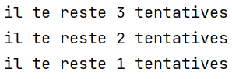
Le for : exemple3 : Tentatives 3 → 1
for (int i = 3; i > 0; i--) {
System.out.println("il te reste "
+i+ " tentatives");
}
L’incrément peut augmenter la variable de contrôle
pas nécessairement ++ → i = i+2; …
L’incrément peut diminuer la variable de contrôle

Slide 23
Le for : exemple4 : Lettres A → Z
for (char c ='A'; c <= 'Z'; c++) {
System.out.print(" "+c);
}
La variable de contrôle peut ne pas être un entier !

Slide 24
Le for
La boucle for est très flexible en Java

Slide 25
Les for imbriqués
La boucle for est une instruction !
On peut donc retrouver un for dans un for.

Slide 26

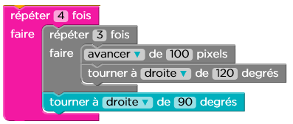
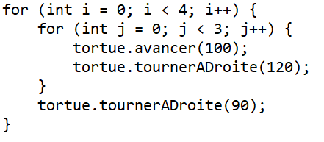
Les for imbriqués : exemple : Fleur

Slide 27
Les for imbriqués : exemple : Fleur
for (int i = 0; i < 4; i++) {
for (int j = 0; j < 3; j++) {
tortue.avancer(100);
tortue.tournerADroite(120);
}
tortue.tournerADroite(90);
}

Slide 28
Les for imbriqués : exemple : Fleur
for (int i = 0; i < 4; i++) {
for (int j = 0; j < 3; j++) {
tortue.avancer(100);
tortue.tournerADroite(120);
}
tortue.tournerADroite(90);
}
i
0

Slide 29
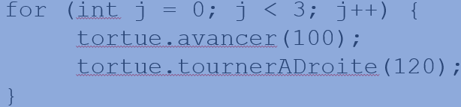
Les for imbriqués : exemple : Fleur
for (int i = 0; i < 4; i++) {
for (int j = 0; j < 3; j++) {
tortue.avancer(100);
tortue.tournerADroite(120);
}
tortue.tournerADroite(90);
}
i
0

Slide 30
Les for imbriqués : exemple : Fleur
for (int i = 0; i < 4; i++) {
for (int j = 0; j < 3; j++) {
tortue.avancer(100);
tortue.tournerADroite(120);
}
tortue.tournerADroite(90);
}
i
0
j
0

Slide 31

Les for imbriqués : exemple : Fleur
for (int i = 0; i < 4; i++) {
for (int j = 0; j < 3; j++) {
tortue.avancer(100);
tortue.tournerADroite(120);
}
tortue.tournerADroite(90);
}
i
0
j
0

Slide 32
Les for imbriqués : exemple : Fleur
for (int i = 0; i < 4; i++) {
for (int j = 0; j < 3; j++) {
tortue.avancer(100);
tortue.tournerADroite(120);
}
tortue.tournerADroite(90);
}
i
0
j
1

Slide 33
Les for imbriqués : exemple : Fleur
for (int i = 0; i < 4; i++) {
for (int j = 0; j < 3; j++) {
tortue.avancer(100);
tortue.tournerADroite(120);
}
tortue.tournerADroite(90);
}
i
0
j
1

Slide 34
Les for imbriqués : exemple : Fleur
for (int i = 0; i < 4; i++) {
for (int j = 0; j < 3; j++) {
tortue.avancer(100);
tortue.tournerADroite(120);
}
tortue.tournerADroite(90);
}
i
0
j
2

Slide 35
Les for imbriqués : exemple : Fleur
for (int i = 0; i < 4; i++) {
for (int j = 0; j < 3; j++) {
tortue.avancer(100);
tortue.tournerADroite(120);
}
tortue.tournerADroite(90);
}
i
0
j
2

Slide 36
Les for imbriqués : exemple : Fleur
for (int i = 0; i < 4; i++) {
for (int j = 0; j < 3; j++) {
tortue.avancer(100);
tortue.tournerADroite(120);
}
tortue.tournerADroite(90);
}
i
0
j
3

Slide 37
Les for imbriqués : exemple : Fleur
for (int i = 0; i < 4; i++) {
for (int j = 0; j < 3; j++) {
tortue.avancer(100);
tortue.tournerADroite(120);
}
tortue.tournerADroite(90);
}
i
0

Slide 38
Les for imbriqués : exemple : Fleur
for (int i = 0; i < 4; i++) {
for (int j = 0; j < 3; j++) {
tortue.avancer(100);
tortue.tournerADroite(120);
}
tortue.tournerADroite(90);
}
i
0

Slide 39
Les for imbriqués : exemple : Fleur
for (int i = 0; i < 4; i++) {
for (int j = 0; j < 3; j++) {
tortue.avancer(100);
tortue.tournerADroite(120);
}
tortue.tournerADroite(90);
}
i
1

Slide 40
Les for imbriqués : exemple : Fleur
for (int i = 0; i < 4; i++) {
for (int j = 0; j < 3; j++) {
tortue.avancer(100);
tortue.tournerADroite(120);
}
tortue.tournerADroite(90);
}
i
1

Slide 41
Les for imbriqués : exemple : Fleur
for (int i = 0; i < 4; i++) {
for (int j = 0; j < 3; j++) {
tortue.avancer(100);
tortue.tournerADroite(120);
}
tortue.tournerADroite(90);
}
i
1
j
0

Slide 42
Les for imbriqués : exemple : Fleur
for (int i = 0; i < 4; i++) {
for (int j = 0; j < 3; j++) {
tortue.avancer(100);
tortue.tournerADroite(120);
}
tortue.tournerADroite(90);
}
i
1
j
0

Slide 43
Les for imbriqués : exemple : Fleur
for (int i = 0; i < 4; i++) {
for (int j = 0; j < 3; j++) {
tortue.avancer(100);
tortue.tournerADroite(120);
}
tortue.tournerADroite(90);
}
i
1
j
1

Slide 44
Les for imbriqués : exemple : Fleur
for (int i = 0; i < 4; i++) {
for (int j = 0; j < 3; j++) {
tortue.avancer(100);
tortue.tournerADroite(120);
}
tortue.tournerADroite(90);
}
i
1
j
1

Slide 45
Les for imbriqués : exemple : Fleur
for (int i = 0; i < 4; i++) {
for (int j = 0; j < 3; j++) {
tortue.avancer(100);
tortue.tournerADroite(120);
}
tortue.tournerADroite(90);
}
i
1
j
2

Slide 46
Les for imbriqués : exemple : Fleur
for (int i = 0; i < 4; i++) {
for (int j = 0; j < 3; j++) {
tortue.avancer(100);
tortue.tournerADroite(120);
}
tortue.tournerADroite(90);
}
i
1
j
2

Slide 47
Les for imbriqués : exemple : Fleur
for (int i = 0; i < 4; i++) {
for (int j = 0; j < 3; j++) {
tortue.avancer(100);
tortue.tournerADroite(120);
}
tortue.tournerADroite(90);
}
i
1
j
3

Slide 48
Les for imbriqués : exemple : Fleur
for (int i = 0; i < 4; i++) {
for (int j = 0; j < 3; j++) {
tortue.avancer(100);
tortue.tournerADroite(120);
}
tortue.tournerADroite(90);
}
i
1

Slide 49
Les for imbriqués : exemple : Fleur
for (int i = 0; i < 4; i++) {
for (int j = 0; j < 3; j++) {
tortue.avancer(100);
tortue.tournerADroite(120);
}
tortue.tournerADroite(90);
}
i
2

Slide 50
Les for imbriqués : exemple : Fleur
for (int i = 0; i < 4; i++) {
for (int j = 0; j < 3; j++) {
tortue.avancer(100);
tortue.tournerADroite(120);
}
tortue.tournerADroite(90);
}
i
2

Slide 51
Les for imbriqués : exemple : Fleur
for (int i = 0; i < 4; i++) {
for (int j = 0; j < 3; j++) {
tortue.avancer(100);
tortue.tournerADroite(120);
}
tortue.tournerADroite(90);
}
i
2
j
0

Slide 52
Les for imbriqués : exemple : Fleur
for (int i = 0; i < 4; i++) {
for (int j = 0; j < 3; j++) {
tortue.avancer(100);
tortue.tournerADroite(120);
}
tortue.tournerADroite(90);
}
i
2
j
0

Slide 53
Les for imbriqués : exemple : Fleur
for (int i = 0; i < 4; i++) {
for (int j = 0; j < 3; j++) {
tortue.avancer(100);
tortue.tournerADroite(120);
}
tortue.tournerADroite(90);
}
i
2
j
1

Slide 54
Les for imbriqués : exemple : Fleur
for (int i = 0; i < 4; i++) {
for (int j = 0; j < 3; j++) {
tortue.avancer(100);
tortue.tournerADroite(120);
}
tortue.tournerADroite(90);
}
i
2
j
1
Etc …

